Slide 1
关节点与重连通图

Slide 2
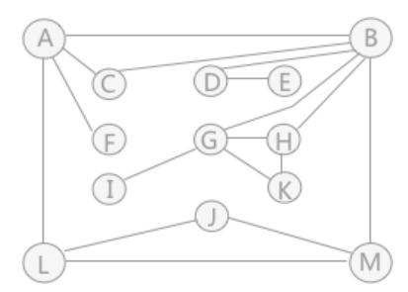
关节点
一个连通图，如果删除某个顶点及其相关联的边后，原来的图被分割为两个及以上的连通分量，则称该顶点为图的一个关节点（或者“割点”）。
上图存在多个关节点：A、B、D 和 G。

Slide 3
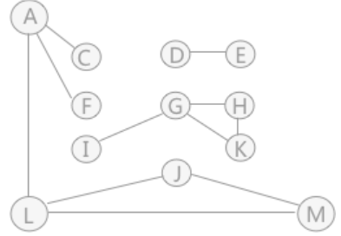
删除顶点B及其关联的边

Slide 4
重连通图
一个图，如果任意两个顶点之间存在两条以上的路径，这个图就被称为重连通图。
在重连通图中，在删除某个顶点及该顶点相关的边后，图中各顶点之间的连通性也不会被破坏。
因此，重连通图就是不含关节点的连通图。

Slide 5
重连通图的判定
重连通图：没有关节点。
如何判断是否存在关节点：一个常用的方法是借助深度优先生成树。

Slide 6
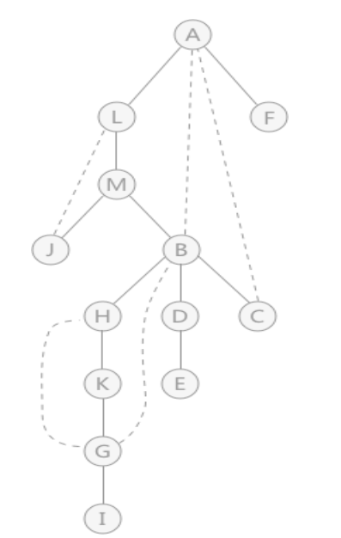
DFS
虚线表示回边，即图中有、但是遍历时没有用到的边。

Slide 7
深度优先生成树中关节点的特性
树根结点：如果树根有两条或者两条以上的子树，则该顶点肯定是关节点。
非叶子结点：以该结点为根结点的每棵子树中，存在结点与此非叶子结点的祖先结点通过回边相关联，那么此非叶子结点就不是关节点；反之，就是关节点。

Slide 8
判断一个图是否是重连通图，也可以转变为：判断DFS树中是否有关节点；如果没有关节点，此图为重连通图；反之则不是。

Slide 9
树根 A 有两棵子树，所以 A 是关节点。
L 只有一棵子树，子树中 B 结点有回边直接关联 L的祖先结点A ；所以， L 不是关节点。
M有两棵子树，第一课子树中 J 结点有回边直接关联L，第二棵子树中有B关联A ；所以， M不是关节点。
B有三棵子树，只有一棵子树中有结点C关联B的祖先结点A；所以， B是关节点。
D只有一棵子树，该子树中无结点关联D的祖先结点；所以， D是关节点。
H只有一棵子树，子树中 G结点有回边直接关联 H的祖先结点B ；所以， H不是关节点。同理K不是关节点。
G只有一棵子树，该子树中无结点关联G的祖先结点；所以， G是关节点。

